Slide 1
АВТОРСКАЯ ПРОГРАММА
«ЛОГОПЕДИЧЕСКИЕ СТУПЕНЬКИ»
ДЛЯ ДЕТЕЙ 6-7 ЛЕТ
Составлена:
Учитель-дефектолог Аксёнова И. В.

Slide 2
В мире звуков

Slide 3
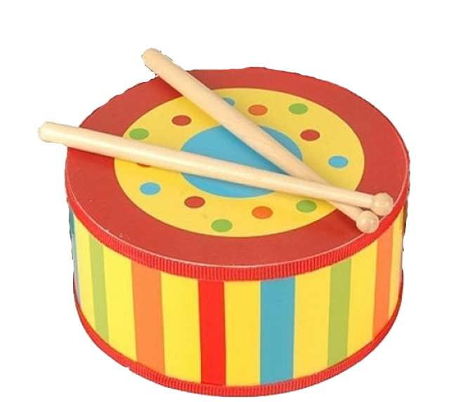
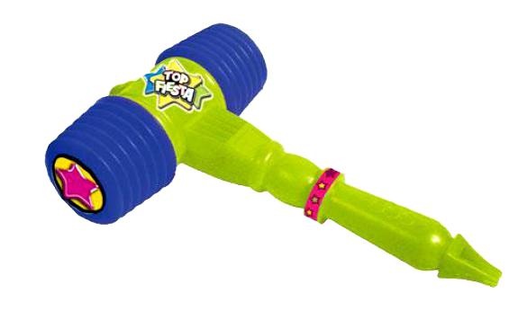
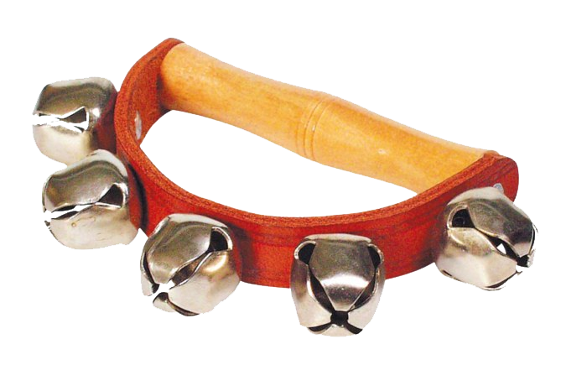
Что звучало?

Slide 4
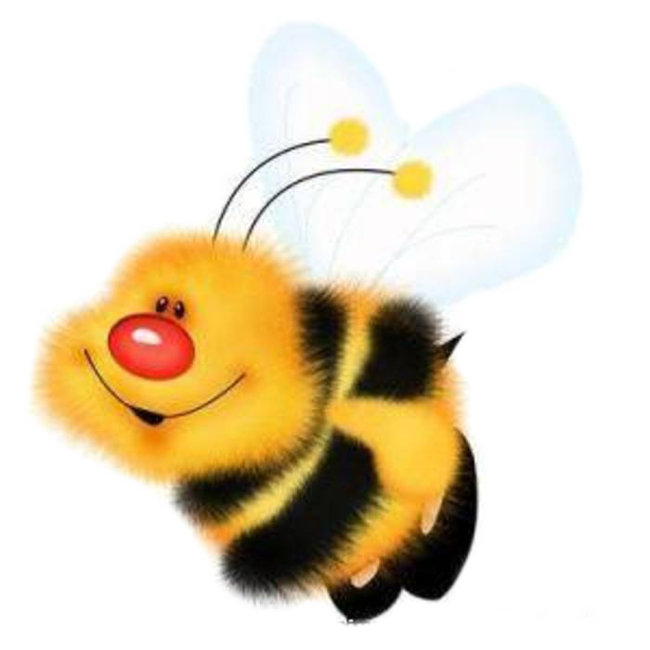
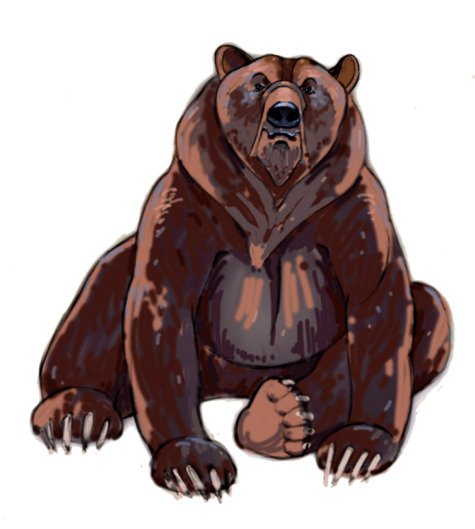
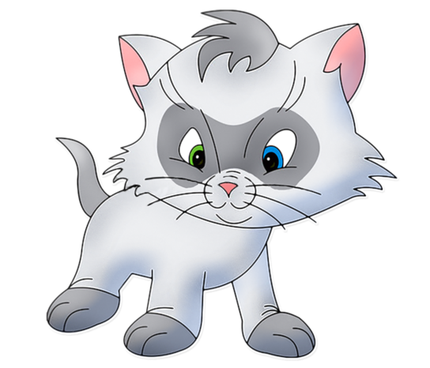
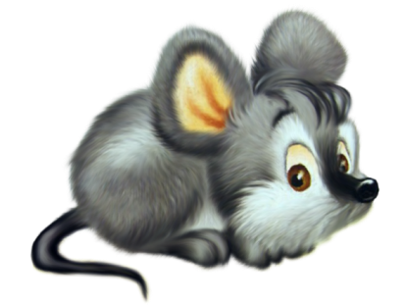
Как они звучат?

Slide 5
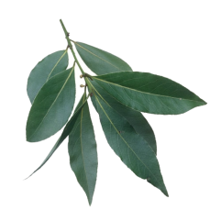
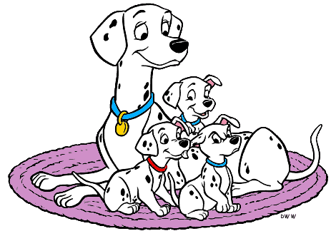
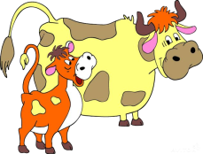
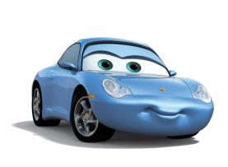
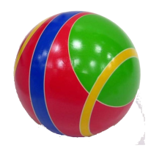
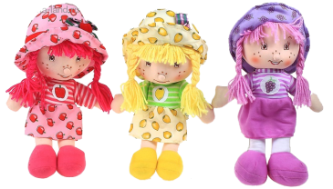
Стихотворение.
Где-то собаки рычали
— Р-р-р!
В стойле коровы мычали:
— Мммуу!
В комнате мухи жужжали:
— Ж-ж-ж!
Мимо машины бежали:
— Тр-р-р!
Гудели от ветра все провода: — З-з-знь!
Капала в кухне из крана вода:
— Динь!
Перекликались в ночи поезда:
— У-у-у! У-у-у!
Листья на ветру шумели:
——Т-с-с!
Змеи в лесу шипели:
— Ш-ш-ш!
А комары все пели:
— З-з-з!
Непоседа мячик днём и ночью
Успокоиться не хочет:
— Пам! Пам!
Куклы кашляют в постели:
— К-х-х! К-х-х!
Днём мороженое ели!
Э. Нийт. (Перевод с эстонского Е. Ракеева)

Slide 6
Звуки
ГЛАСНЫЕ
СОГЛАСНЫЕ
Воздух свободно идёт через рот,
Нет препятствий разных.
Голос участвует, голос зовёт,
Звук получается гласный.
А согласные согласны
Шелестеть, шептать, свистеть,
Даже фыркать и скрипеть,
Но не хочется им петь.

Slide 7
Звуки издают животные и предметы, а мы с вами — говорим. Человек
обладает речью. Звуки речи соединяются, и получаются - слоги,
слоги образуют слова. Мы будем учиться слушать и произносить
речевые звуки.

Slide 8
Зарядка
Сильный ветер — качаются деревья. Осенние листочки на веточках сидят,
Осенние листочки детям говорят:
Осиновый: «А-а-а». Рябиновый: «И-и-и».
Березовый: «О-о-о». Дубовый: «У-у-у».

Slide 9
Буквы
- условные графические знаки, которые выражают звуки речи на письме

Slide 10
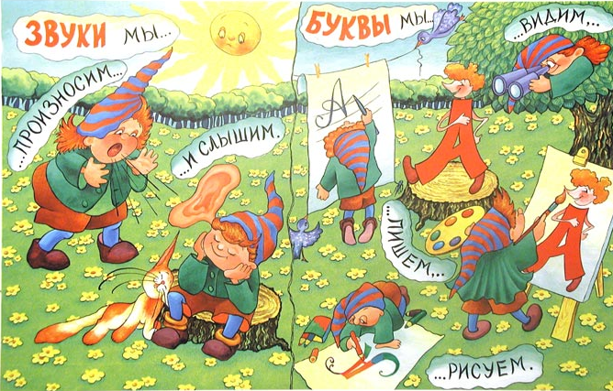

Slide 11
Чтобы сохранить слух
и не причинить ему вреда НЕЛЬЗЯ:
кричать громко друг другу на близком расстоянии;
класть в уши мелкие предметы;
ходить без головного убора в холодную погоду.

Slide 12
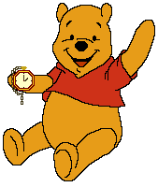
Молодцы !!!
Notes:
12

Slide 13
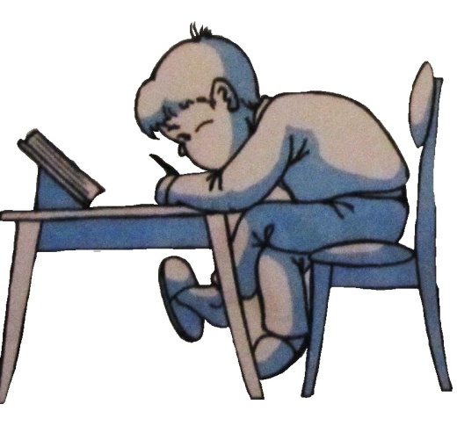
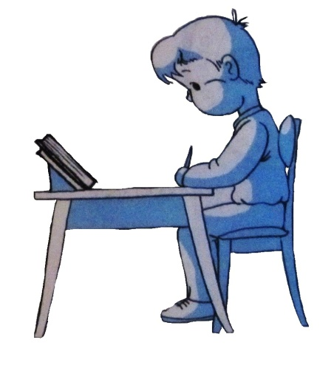
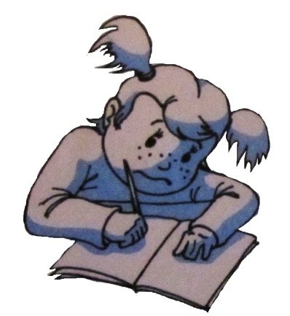
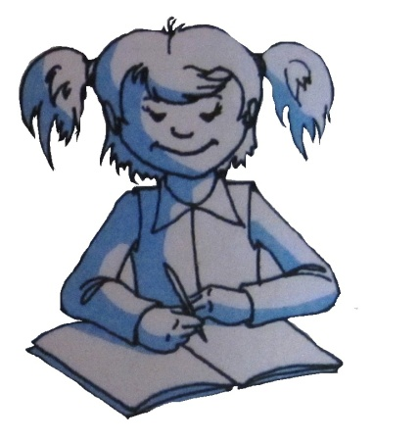
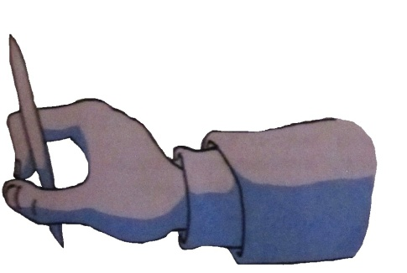
Как сидеть за столом
Так неправильно.
Так правильно
Как расположить тетрадь
Так неправильно.
Так правильно
Как держать ручку
Так неправильно.
Так правильно

Slide 14
Использованные материалы:
Литература
Акименко В.М. Новые логопедические технологии. Ростов-на-Дону.«Феникс»,2008 г.
Агранович З.Е. Сборник домашних заданий в помощь логопедам и родителям для преодоления недоразвития фонематической стороны речи у старших дошкольников. Санкт-Петербург,«Детство-Пресс».2004 г.
Бугрименко Е.А. «Учимся читать и писать» М.»Знание», 1994 г.
Галкина Г.Г. Звуки, буквы я учу! Методическое руководство к альбому упражнений №3 по обучению грамоте дошкольника. М. 2003
Глебова С.В. Детский сад-семья. Аспекты взаимодействия. ТЦ «Учитель» Воронеж, 2005 г.
Журналы: «Логопед» №6 2004 г., №4 2005. г, №4 2007 г.
Ильин С.А. Ильина Б.Г. Букварь ХХ1 века. М., 1996 г.
Карелина И. Б. «Я учусь говорить правильно» «Аркти» 2000 г.
Каше Г.А. Программа обучения детей с недоразвитием фонематического строя речи. Подготовительная группа. М.1978 г.
Коноваленко В.В., Коноваленко С.В. Фронтальные логопедические занятия в подготовительной группе для детей с ФФН. М. «Гном-Пресс», 1999 г.
.Кобзарева Л.Г,. Кузьмина Т.И Ранняя диагностика нарушения чтения и его коррекция.. ТЦ «Учитель», 2001 г.
.Левик О.Н. Я учусь грамоте. Пропись раскраска. Краснодар. «Флер»,2007 г.
Новоторцева Н. В. «Развитие речи детей». «Академия развития» 1997 г.
.Поваляева М.А. Профилактика и коррекция нарушений письменной речи .Качество образования. Ростов-на-Дону. «Феникс», 2006 г.
Пожиленко Е. А. Волшебный мир звуков и слов (пособие для логопедов). - М.: Гуманит. изд. центр ВЛАДОС, 2001..
Программа обучения детей с недоразвитием фонетического строя речи (в подготовительной к школе группе). М.Просвещение,1978 г.
Программа обучения и воспитания детей с фонетико-фонематическим недоразвитием(старшая группа детского сада).Филичева Т.Б. Чиркина Г.В.,М.1993 г.
Резниченко т. С. и др. «Русский язык от игры – к знаниям» «Нева» 2004 г
Соколова Н. В. «Рабочая тетрадь для обучения чтению» Москва 2000 г.
Справочник по дошкольному образованию. М., 2009 г.
Цукерман Р.А.,Глинка Г. «Буду говорить, читать, писать правильно» Санкт-Петербург- Москва-Харьков, 1997 г.
.Эдигей В. Учись читать малыш. Киев, 1994 г.

